Slide 1
Transformando el conocimiento
O.A. Reflexionar sobre la información propuesto en un texto especializado
Escribir un breve manifiesto

Slide 2
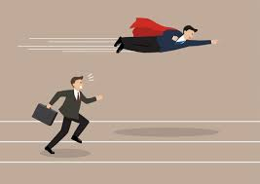
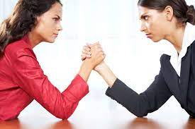
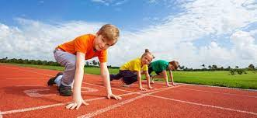
¿ Qué es competir?

Slide 3
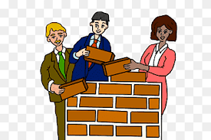
¿ Cuál es la diferencia entre competir y colaborar?

Slide 4
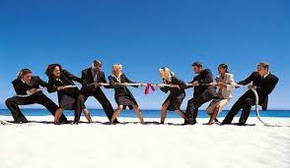
Texto : A propósito de la competencia y la lucha
Autor: Humberto Maturana

Slide 5
¿ QUÉ ES UN MANIFIESTO?
Un manifiesto es un texto en el que una persona, expone, en líneas generales, sus intenciones, motivaciones o puntos de vista sobre un tema en el cree , se intenta manifestar , decir , reclamar , reflexionar sobre un tema.

Slide 6
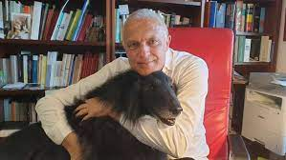
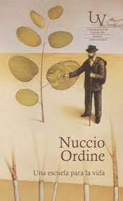
Ejemplo
EL MANIFIESTO DE NUCIO ORDINE HABLA SOBRE EL SENTIDO ÚLTIMO DE LA EDUCACIÓN.
“TENEMOS QUE REBELARNOS CONTRA LA IDEA DE QUE ESTUDIAR SOLO SIRVE PARA CONSEGUIR UN TÍTULO”

Slide 7
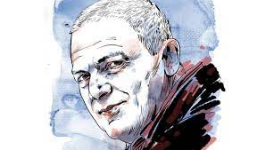
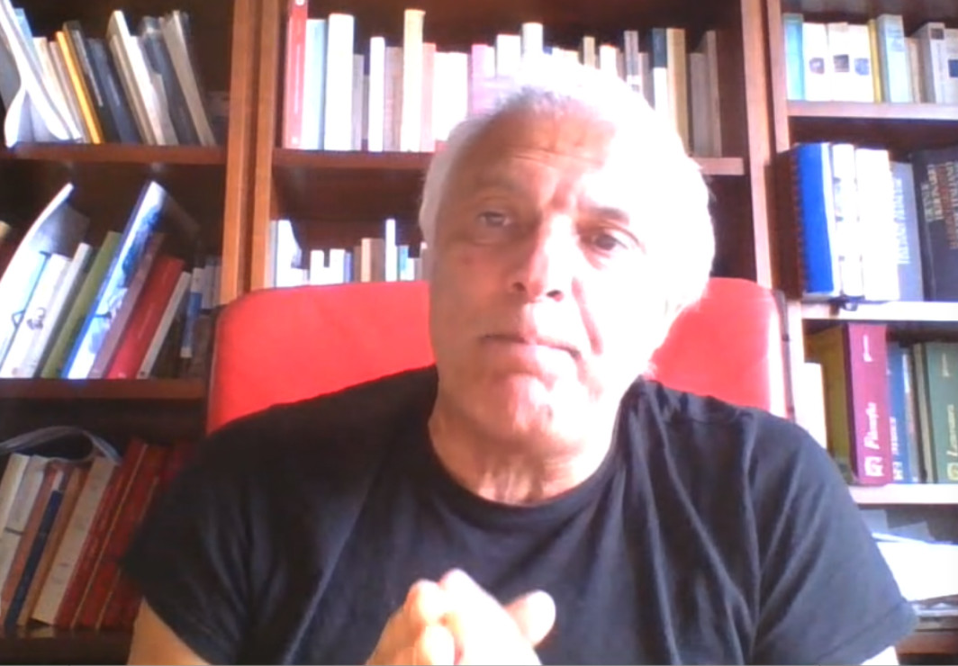
Escuchemos un extracto del manifiesto de Nuccio Ordine

Slide 11
ACTIVIDAD DE CIERRE DE UNIDAD
INSTRUCCIONES:
Leer el texto “A propósito de la competencia y la lucha” y reflexionar.
Investigar la teoría de evolución de charles Darwin y relacionarla con la visión de Humberto Maturana.
¿ En qué se diferencian ambas visiones?
Escribir un manifiesto breve sobre el pensamiento de Humberto Maturana, señalando que fue lo que aprendiste de su visión y todo lo transmitido en el electivo.
“Esta actividad es una invitación a visibilizar lo que piensas y crees” , a valorar la importancia de tener espacios de creación y dialogo liberador y que todo lo que haces puede cambiarlo todo “

